Slide 1


„Projekt finansowany ze środków pochodzących z Funduszy Counterpart Funds (CPF) Sektorowych Agrolinia (PL9005)”
„Turystyka wiejska, w tym agroturystyka, jako element zrównoważonego i wielofunkcyjnego rozwoju obszarów wiejskich”
Prezentacja wyników badania

Slide 2
  Cel główny badania
  Głównym celem badania było wskazanie kierunków długofalowego rozwoju turystyki wiejskiej, w tym agroturystyki, w kontekście wypracowania wizji przyszłej Wspólnej Polityki Rolnej, uwzględniając model wielofunkcyjnego i zrównoważonego rozwoju obszarów wiejskich.

Slide 3
  Metodologia
Badanie składało się z trzech faz logicznych:
Diagnozy i oceny sytuacji na podstawie źródeł zastanych
Badań terenowych
Wypracowania wniosków i rekomendacji
Badanie zrealizowane zostało przy wykorzystaniu następujących metod badawczych i analitycznych: analiza dokumentów, analizy kartograficzne/ przestrzenne, wywiady kwestionariuszowe przy użyciu komputera (CAPI) z kwaterodawcami na obszarach wiejskich (N=800), wywiady kwestionariuszowe internetowe (CAWI) z turystami i potencjalnymi turystami (N=717), wywiady indywidualne pogłębione (IDI) z przedstawicielami instytucji wspierających rozwój turystyki wiejskiej.

Slide 4
  Ocena turystyki wiejskiej, w tym agroturystyki, jako elementów wielofunkcyjnego i zrównoważonego rozwoju obszarów wiejskich
  Turystyka w planowaniu rozwoju obszarów wiejskich jest uważana za czynnik rozwoju bez wystarczającego uzasadnienia potencjałem walorów turystycznych.
  Agroturystyka najlepiej rozwinęła się na terenach górskich oraz pojeziernych, zwłaszcza w Karpatach i na Pojezierzu Mazurskim. W województwach: małopolskim, podkarpackim i warmińsko-mazurskim znajduje się około 40% wszystkich gospodarstw agroturystycznych w Polsce. Poza tymi województwami tylko niewielka liczba gmin dysponuje bazą noclegową, która pozwala widzieć w turystyce wiejskiej, w tym agroturystyce szansę stymulowania rozwoju ekonomicznego.
  Większość (55,8%) obecnych na rynku usługodawców nie planuje rozwoju działalności. 55,8% ankietowanych stwierdza równocześnie, że ich dochody z turystyki są stabilne: nie maleją, ale i nie wzrastają znacząco.

Slide 5
  Ocena turystyki wiejskiej, w tym agroturystyki, jako elementów wielofunkcyjnego i zrównoważonego rozwoju obszarów wiejskich
  Turystykę wiejską/agroturystykę w związku z tym powinno się traktować bardziej jako uzupełniającą, a nie alternatywną funkcję gospodarczą przestrzeni wiejskiej kraju. Efekt mnożnikowy w turystyce wiejskiej może występować lokalnie. Jedynie w tych regionach, w których skala rozwoju turystyki wiejskiej wyraźnie przekracza średni poziom krajowy, może on mieć znaczenie dla rozwoju gospodarki.
  Turystyka wiejska może natomiast odgrywać znaczącą rolę w budowaniu kapitału społecznego, ludzkiego, a także w ochronie i ożywianiu dziedzictwa kulturowego wsi - jako elementów wielofunkcyjnego i zrównoważonego rozwoju obszarów wiejskich.

Slide 6
  Ocena turystyki wiejskiej, w tym agroturystyki, jako elementów wielofunkcyjnego i zrównoważonego rozwoju obszarów wiejskich (rekomendacje)
Weryfikacja dokumentów strategicznych na poziomie regionów i na poziomie lokalnym (powiaty, gminy, LGD) pod kątem marketingowej celowości rozwoju turystyki na danym obszarze oraz warunków i szans sukcesu.
Należy utrzymać przepis polegający na zwolnieniu od podatku dochodowego rolników prowadzących działalność agroturystyczną. Należy kierować się zasadą ograniczania obciążeń fiskalnych, które należą do największych hamulców drobnej przedsiębiorczości w Polsce. Równocześnie należy zadbać o jak najbardziej przejrzystą informację o zasadach przechodzenia na inną formę działalności

Slide 7
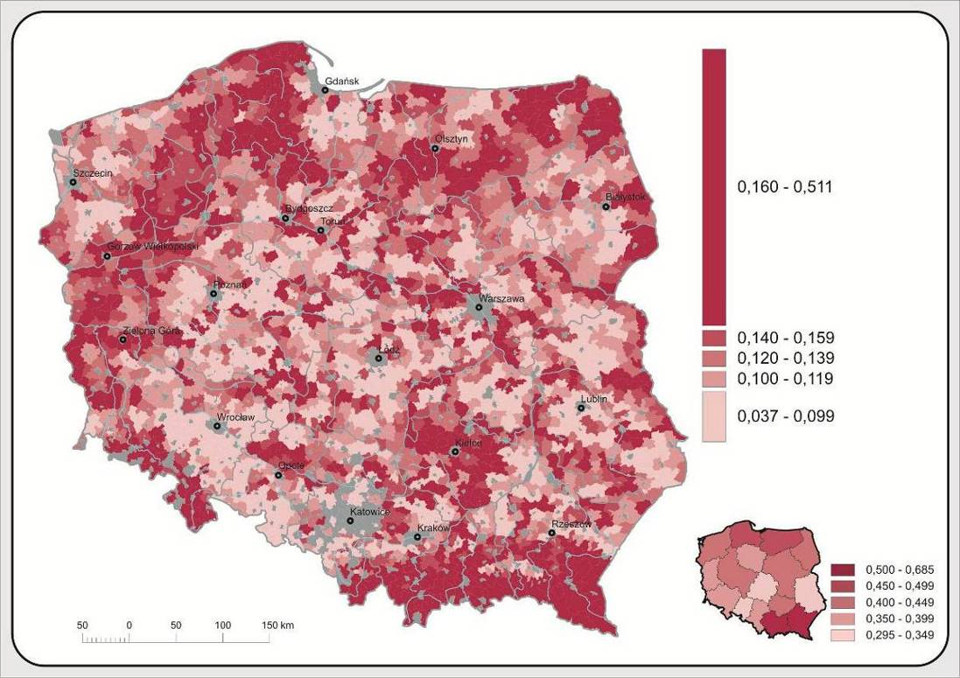
  Ocena obszarów wiejskich pod względem: walorów przyrodniczo-kulturowych, zagospodarowania turystycznego, warunków ekonomiczno-infrastrukturalnych oraz typologia tych obszarów na podstawie powyższych elementów
Syntetyczny wskaźnik walorów przyrodniczo –kulturowych

Slide 8
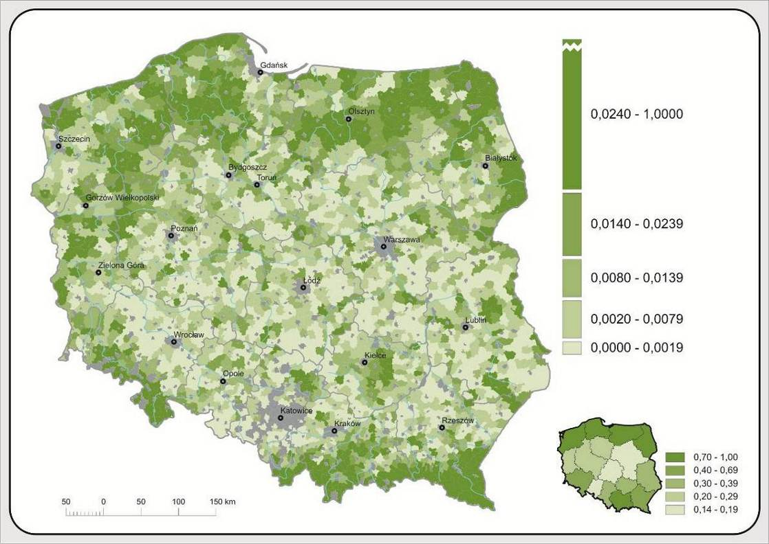
  Ocena obszarów wiejskich pod względem: walorów przyrodniczo-kulturowych, zagospodarowania turystycznego, warunków ekonomiczno-infrastrukturalnych oraz typologia tych obszarów na podstawie powyższych elementów
Syntetyczny wskaźnik zagospodarowania turystycznego

Slide 9
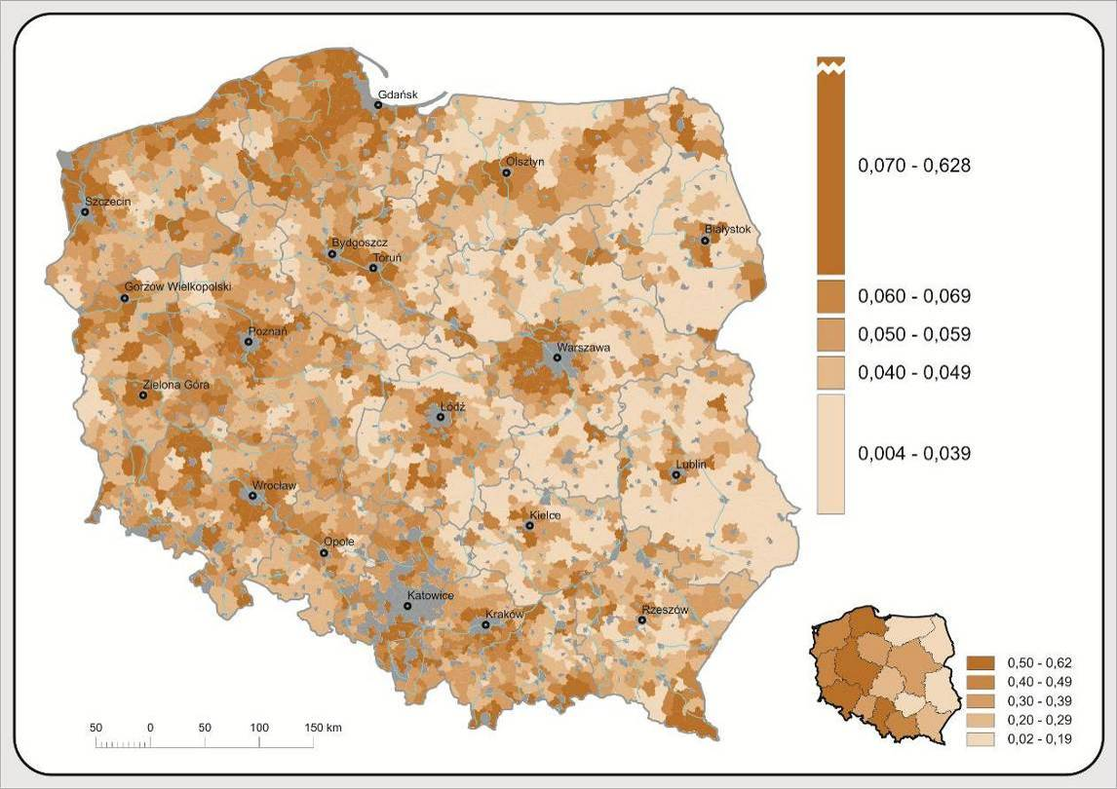
  Ocena obszarów wiejskich pod względem: walorów przyrodniczo-kulturowych, zagospodarowania turystycznego, warunków ekonomiczno-infrastrukturalnych oraz typologia tych obszarów na podstawie powyższych elementów
Syntetyczny wskaźnik warunków ekonomiczno-infrastrukturalnych

Slide 10
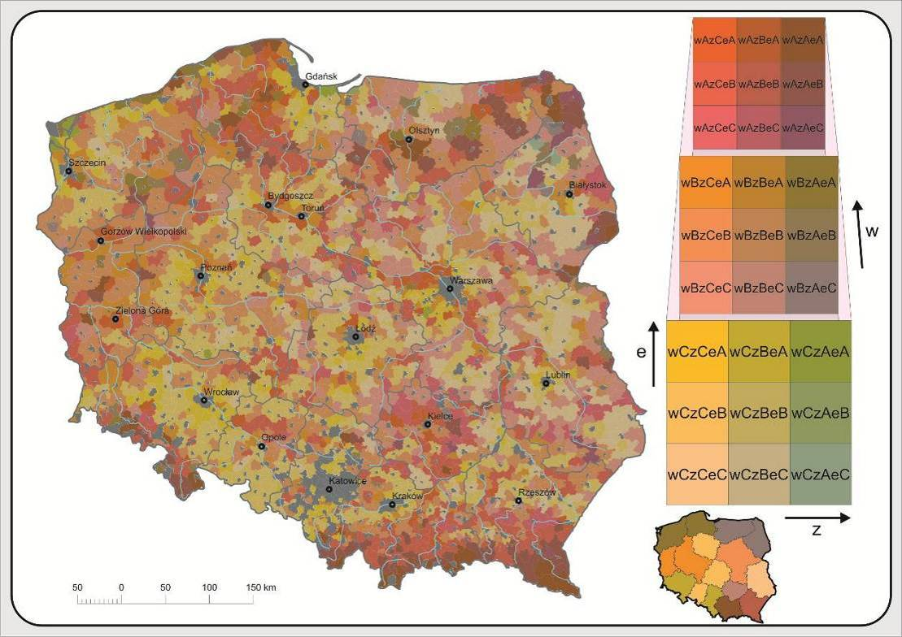
  Ocena obszarów wiejskich pod względem: walorów przyrodniczo-kulturowych, zagospodarowania turystycznego, warunków ekonomiczno-infrastrukturalnych oraz typologia tych obszarów na podstawie powyższych elementów
Typologia potencjału turystycznego obszarów wiejskich

Slide 11
  Ocena obszarów wiejskich pod względem: walorów przyrodniczo-kulturowych, zagospodarowania turystycznego, warunków ekonomiczno-infrastrukturalnych oraz typologia tych obszarów na podstawie powyższych elementów
Wśród obszarów o wysokim potencjale rozwoju funkcji turystycznej wymienić można: Karpaty, Kotlinę Kłodzką, Puszczę Białowieską, Góry Świętokrzyskie, Pobrzeże Bałtyku oraz Pojezierze Suwalskie. Miejscami występują pojedyncze gminy o ponadprzeciętnych warunkach dla rozwoju turystyki. Rozwój turystyki na wymienionych terenach jest uzasadniony i powinien być wspierany.
Na pozostałych obszarach warunki dla rozwoju turystyki są raczej ograniczone. Trudno zatem oczekiwać, aby turystyka odgrywała tam znaczącą rolę. Tylko intensywna promocja oraz aktywność lokalnej społeczności może kształtować ponadprzeciętną rolę turystyki.
Rozpoznanie różnorodnych czynników i barier dla turystyki stanowi podstawę do przestrzennej dywersyfikacji działań stymulujących jej rozwój.

Slide 12
  Rozpoznanie związków pomiędzy aktywnością podmiotów lokalnych a wybranymi cechami przestrzeni turystycznej badanych obszarów wiejskich w procesie rozwoju turystyki wiejskiej, w tym agroturystyki
  Sukces w turystyce wiejskiej w Polsce zależy tyleż od lokalnych czy regionalnych walorów turystycznych, co od potencjału indywidualnej przedsiębiorczości
  i kreatywności oraz od poziomu kapitału społecznego usługodawców. Jako główne czynniki sukcesu można wskazać:
  oryginalny pomysł; rolę liderów, umiejących zmobilizować sąsiadów; umiejętność przeprowadzenia rozpoznania rynku, rozpoznania potrzeb potencjalnych klientów; dobrą jakość infrastruktury, przede wszystkim drogowej, warunkującej dostępność terenu; czystość środowiska; zagospodarowanie turystyczne terenu; posiadanie produktu turystycznego, na który składają się wszystkie powyższe elementy.

Slide 13
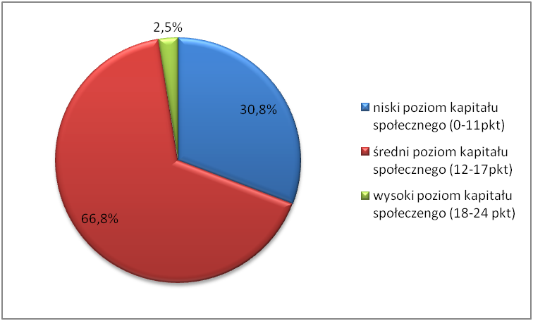
  Rozpoznanie związków pomiędzy aktywnością podmiotów lokalnych a wybranymi cechami przestrzeni turystycznej badanych obszarów wiejskich w procesie rozwoju turystyki wiejskiej, w tym agroturystyki
Poziom kapitału społecznego dla reprezentatywnej próby usługodawców turystyki wiejskiej

Slide 14
  Rozpoznanie związków pomiędzy aktywnością podmiotów lokalnych a wybranymi cechami przestrzeni turystycznej badanych obszarów wiejskich w procesie rozwoju turystyki wiejskiej, w tym agroturystyki (rekomendacje)
Wsparcie turystyki wiejskiej powinno być powiązane ze wzrostem kapitału społecznego. Działania te powinny się koncentrować w regionach o wysokich walorach turystycznych, bez wykluczania w przekonywujących przypadkach obszarów o walorach przeciętnych.
Wzmocnienie wagi marketingowej oceny celowości przedsięwzięcia we wnioskach o dofinansowanie ze wszystkich programów operacyjnych, z których można finansować projekty z zakresu turystyki wiejskiej.
Wprowadzenie osobnej ścieżki finansowania dla projektów turystycznych „podwyższonego ryzyka”.
Opracowanie narzędzi dla liderów turystyki wiejskiej, pozwalających na badanie lokalnego potencjału (podręczniki, szkolenia, wykorzystanie mediów społecznościowych).
Zmiana formuły funkcjonowania LGD na rodzaj multiprogramowej agencji rozwoju i platformę współpracy różnych grup interesariuszy.

Slide 15
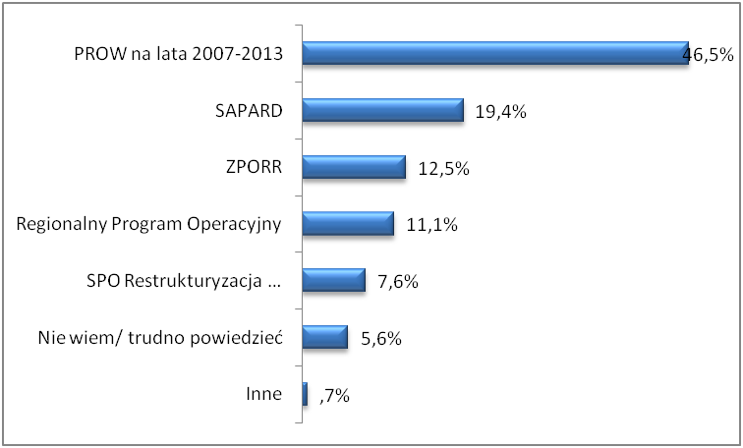
  Ocena skuteczności, trwałości i efektywności działań interwencyjnych państwa w zakresie rozwoju turystyki wiejskiej, w tym agroturystyki, współfinansowanych m.in. ze środków Unii Europejskiej
  Wykorzystanie funduszy unijnych przez respondentów korzystających ze wsparcia

Slide 16
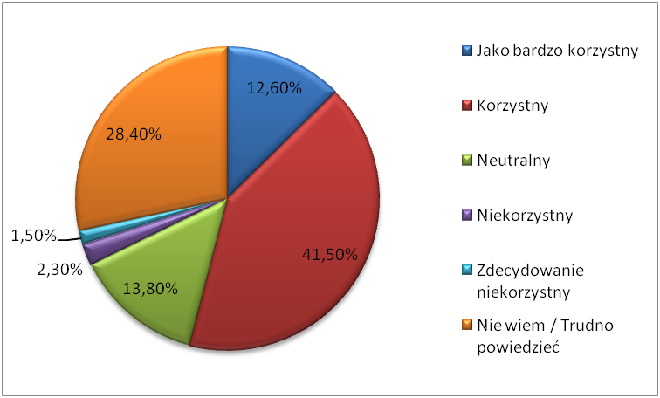
  Ocena skuteczności, trwałości i efektywności działań interwencyjnych państwa w zakresie rozwoju turystyki wiejskiej, w tym agroturystyki, współfinansowanych m.in. ze środków Unii Europejskiej
  Wpływ funduszy unijnych na rozwój turystyki (Jak ocenia Pan/i wpływ funduszy unijnych na rozwój turystyki w swoim regionie?)

Slide 17
  Ocena skuteczności, trwałości i efektywności działań interwencyjnych państwa w zakresie rozwoju turystyki wiejskiej, w tym agroturystyki, współfinansowanych m.in. ze środków Unii Europejskiej
  Podstawowym wyzwaniem systemu instytucjonalnego wsparcia turystyki wiejskiej jest dotarcie do licznej grupy kwaterodawców biernych. Dotyczy to zarówno dotarcia z informacją o możliwościach korzystania z funduszy unijnych, jak
  i podejmowanie działań służących aktywizacji tej grupy, co oznacza przede wszystkim budowę kapitału społecznego i zmianę postaw z adaptacyjnych i obronnych na aktywne i otwarte na różnorodne relacje z innymi jednostkami i instytucjami.
  Można uznać za zaspokojone w znacznym stopniu potrzeby wsparcia dla rozwoju infrastruktury, w tym bazy noclegowej. Nie idzie za tym nadal ciekawa
  i zróżnicowana lokalnie oferta produktowa. Występują również niedostatki
  w sieciowaniu produktów, jak i zjawiska braku kooperacji na poziomie lokalnym.

Slide 18
  Ocena skuteczności, trwałości i efektywności działań interwencyjnych państwa w zakresie rozwoju turystyki wiejskiej, w tym agroturystyki, współfinansowanych m.in. ze środków Unii Europejskiej (rekomendacje)
  Powiązanie wsparcia unijnego dla inwestycji turystycznych z tym,
  w jaki sposób dofinansowane inwestycje mogą wpływać na priorytetowe produkty turystyki wiejskiej regionu lub kraju.
  Wsparcie w przyszłym okresie programowania przede wszystkim przedsięwzięć związanych z tworzeniem produktów turystycznych.

Slide 19
  Ocena aktywności wybranych podmiotów lokalnych w procesie kształtowania i rozwoju turystyki wiejskiej, w tym agroturystyki
Aktywność kwaterodawców i innych podmiotów świadczących usługi turystyczne jest zróżnicowana i ma na ogół bardzo lokalny wymiar.
Znacząca część nie jest zainteresowana rozwojem własnej działalności, co przekłada się na aktywność w organizacjach i instytucjach. Zdecydowana większość, bo ponad 75% pytanych, nie deklaruje aktywności w lokalnych organizacjach turystycznych czy LGD.
Współpraca oraz koordynacja działalności publicznych, społecznych i prywatnych podmiotów sektora turystyki oraz rolnictwa/rozwoju wsi na poziomie krajowym, regionalnym i lokalnym jest niewystarczająca.

Slide 20
  Ocena aktywności wybranych podmiotów lokalnych w procesie kształtowania i rozwoju turystyki wiejskiej, w tym agroturystyki (rekomendacje)
Stworzenie ogólnopolskiego systemu badania jakości usług turystyki wiejskiej, w tym agroturystyki w oparciu o prowadzenie cyklicznych badań wg ujednoliconej metodologii, zapewniającej porównywalność wyników tak w czasie, jak i dla różnych regionów.
Konieczne jest uproszczenie niejasnych przepisów prawnych dotyczących opodatkowania i innych przepisów (np. sanitarnych), związanych z drobną działalnością gospodarczą, wiążącą się wynajmowaniem kwater (np. sprzedaż produktów regionalnych, drobne wytwórstwo rzemieślnicze, prowadzenie warsztatów itp.)
Należy stwarzać więcej możliwości i ułatwień w działaniu na rzecz rozwoju turystyki wiejskiej lokalnym stowarzyszeniom i organizacjom społecznym

Slide 21
  Rozpoznanie i ocena instrumentów promocji turystyki wiejskiej, w tym agroturystyki, stosowanych zarówno przez kwaterodawców, jak i instytucje branży turystyczne
Polski system promowania turystyki wiejskiej odpowiada na potrzeby i wyzwania teraźniejszości, problematyczna jest jednak jego zdolność do skutecznej odpowiedzi na wyzwania przyszłości.
Dotychczasowa działalność podmiotów publicznych w tym obszarze należy ocenić wysoko, jednak z uwagi na wyzwania związane z nowymi trendami w turystyce, w tym turystyce wiejskiej, przed podmiotami tymi stoi obecnie wyzwanie promocji przede wszystkim promocji ofert produktowych.
Wyzwania te związane są także z potrzebą aktywizacji dużej części kwaterodawców, którzy nie uczestniczą dotąd w żadnych strukturach kooperacyjnych

Slide 22
  Rozpoznanie i ocena instrumentów promocji turystyki wiejskiej, w tym agroturystyki, stosowanych zarówno przez kwaterodawców, jak i instytucje branży turystyczne (rekomendacje)
Opracowanie krajowej oferty produktowej, obejmującej produkty flagowe, mogące pociągnąć za sobą rozwój innych. Opracowanie przez regiony ofert regionalnych na tych samych zasadach.
Prowadzenie przez ROT i inne organizacje działające na poziomie regionalnym (np. stowarzyszenia agroturystyczne) badań marketingowych co do potrzeb turystów, potencjałów rynków emisyjnych, skuteczności różnych metod promocji itp.
Promocja wśród usługodawców wykorzystania mediów społecznościowych oraz innych interaktywnych form komunikacji internetowej (np. systemy rezerwacji miejsc) jako instrumentów promocji realizowanej tak indywidualnie, jak i grupowo.

Slide 23
  Ocena (ilościowa i jakościowa) popytu i podaży turystyki wiejskiej, w tym agroturystyki w Polsce oraz rozpoznanie i ocena oczekiwań w tym zakresie wśród turystów krajowych i zagranicznych
  Nadal brak równowagi między oczekiwaniami strony popytowej a ofertą turystyki wiejskiej/agroturystyki
  Obserwujemy jednak stopniową poprawę oferty w kierunku specjalizacji i wariantowości. Pojawiają się nowe nurty w turystyce wiejskiej (np. ekoturystyka, turystyka rehabilitacyjna czy zdrowotna, turystyka związana z zielarstwem), które w niedługim czasie mogą stać się produktami flagowymi.
  Jednym z głównych problemów dotyczących rynku podaży turystyki wiejskiej jest sezonowość oferty turystycznej. Wykorzystanie procentowe łóżek w sezonie letnim kształtuje się na poziomie 72%, natomiast w pozostałych porach roku na poziomie około 30%.
  Głównymi rynkami docelowymi dla turystyki wiejskiej są województwa o największym potencjale turystycznym tj. województwo pomorskie, zachodniopomorskie, warmińsko-mazurskie, małopolskie i podkarpackie.
  Turystami zagranicznymi najczęściej korzystającymi z usług kwaterodawców na obszarach wiejskich są Niemcy.

Slide 24
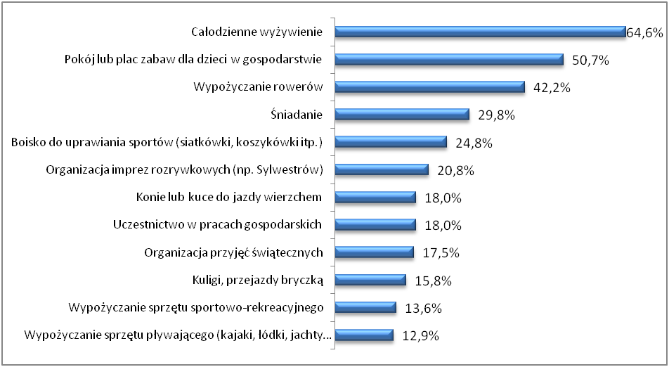
Zakres usług (poza noclegami) świadczonych przez kwaterodawców w ramach turystyki wiejskiej

Slide 25
  Ocena (ilościowa i jakościowa) popytu i podaży turystyki wiejskiej, w tym agroturystyki w Polsce oraz rozpoznanie i ocena oczekiwań w tym zakresie wśród turystów krajowych i zagranicznych
Średnio u jednego kwaterodawcy jednorazowo może nocować 16 osób (średnia dla gospodarstw agroturystycznych – 14, średnia dla pozostałych obiektów noclegowych na wsi – 23). W przypadku gospodarstw agroturystycznych w 88,5% może nocować jednorazowo do 20 osób.
W ciągu roku/sezonu 54% kwaterodawców przyjmuje do 100 osób (57,4% w przypadku gospodarstw agroturystycznych i 40,3% w przypadku innych obiektów noclegowych na terenach wiejskich).

Slide 26
  Ocena (ilościowa i jakościowa) popytu i podaży turystyki wiejskiej, w tym agroturystyki w Polsce oraz rozpoznanie i ocena oczekiwań w tym zakresie wśród turystów krajowych i zagranicznych
Z pobytu w gospodarstwie agroturystycznym nie korzystało 42,5% badanych turystów/potencjalnych turystów, 21,2% - najwyżej raz, 27,6% - kilka razy, a 8,6% korzysta często.
Województwa najczęściej odwiedzane to: pomorskie, warmińsko-mazurskie, zachodniopomorskie, małopolskie i podkarpackie.
46,3% turystów/potencjalnych turystów zakłada, że będzie korzystać z wypoczynku na wsi z podobną częstotliwością, 38,4% zakłada, że będzie korzystać częściej.

Slide 27
  Ocena (ilościowa i jakościowa) popytu i podaży turystyki wiejskiej, w tym agroturystyki w Polsce oraz rozpoznanie i ocena oczekiwań w tym zakresie wśród turystów krajowych i zagranicznych (rekomendacje)
  Należy prowadzić działania informacyjne i szkoleniowe skierowane do kwaterodawców dotyczące potrzeby poszerzania oferty w kierunku potrzeb turystów/ potencjalnych turystów (np. wyposażenie w sprzęt sportowy czy sprzęt pływający, możliwość zakupu produktów regionalnych) oraz nowych nurtów zachodzących z turystyce wiejskiej (ekoturystyka, turystyka rehabilitacyjna czy zdrowotna, turystyka związana z zielarstwem, integrowanie produktów turystycznych, itp.).
  Rekomenduje się w kampaniach promocyjnych dotyczących turystyki wiejskiej prowadzonych za granicą szczególne uwzględnienie Niemiec (np. poprzez sprofilowanie kampanii, skierowanie jej do wybranych grup docelowych, zintensyfikowanie działań).

Slide 28
  Rozpoznanie i ocena działań innowacyjnych w zakresie rozwoju turystyki wiejskiej, w tym agroturystyki
W polskiej turystyce wiejskiej/agroturystyce występuje szereg produktów innowacyjnych, ale brak powszechnego nastawienia kwaterodawców na innowacje.
Innowacyjne produkty turystyczne i specjalizacja usług nie są powszechnymi cechami polskiej turystyki wiejskiej.
Bardzo często jako innowacje są przedstawiane takie elementy oferty, jak wyższy standard kwater, wypożyczanie sprzętu rekreacyjno-sportowego, organizacja imprez typu grill/ognisko, zastosowanie internetu w promocji gospodarstwa.

Slide 29
  Rozpoznanie i ocena działań innowacyjnych w zakresie rozwoju turystyki wiejskiej, w tym agroturystyki (rekomendacje)
  Konieczne jest promowanie wśród kwaterodawców specjalizacji, budowania produktów turystycznych dostosowanych do potrzeb konkretnego segmentu rynku, kreowania atrakcji, możliwości spędzania czasu podczas pobytu i pakietowania usług.
  Konieczne jest wykonanie ekspertyz i przygotowanie przykładów dobrych praktyk w tym zakresie.

Slide 30
DZIĘKUJEMY ZA UWAGĘ

